Slide 1
ВРТИЋ ДЕЧИЈИ КЛУБ
( фото документарац , рађен марта 2018. )
ОСТАНИТЕ КОД КУЋЕ
и завирите у вртић, у ком можда нисте били..
Благица Срејић

Slide 2
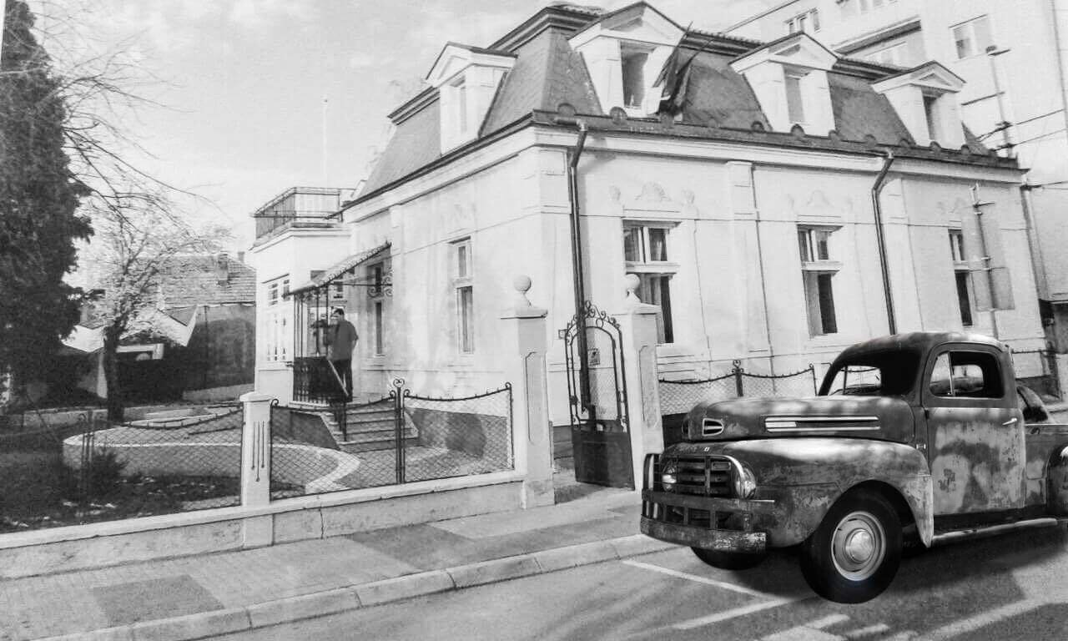
Живим и радим у Лазаревом граду. Ако не у најлепшем, засигурно најнеобичнијем вртићу, бар што се постанка тиче. Мој вртић се зове Дечији клуб. Његова историја постанка је мало другачија, некако породична, топла.. Он је био породична кућа примаријуса Др Настића који је 1975.године (баш када сам се и ја родила) поклонио деци Крушевца. До 1981.г. користила га је “Ната Вељковић”, цео објекат, а од 1981. почиње да користи служба Дечије заштите и Културно-просветна заједница (приземље и подрум) док је на спрату била једна целодневна припремна васпитна група..

Slide 3

.. Од 2013.године цели објекат је враћен на коришћење “Нати Вељковић”. Од тада сам и ја у њему. Јако волим свој вртић, мада слободно могу рећи да га сви волимо и да се трудимо да деци боравак буде пријатан, да буду срећни и да кроз игру спознају са нама бар део света..

Slide 4
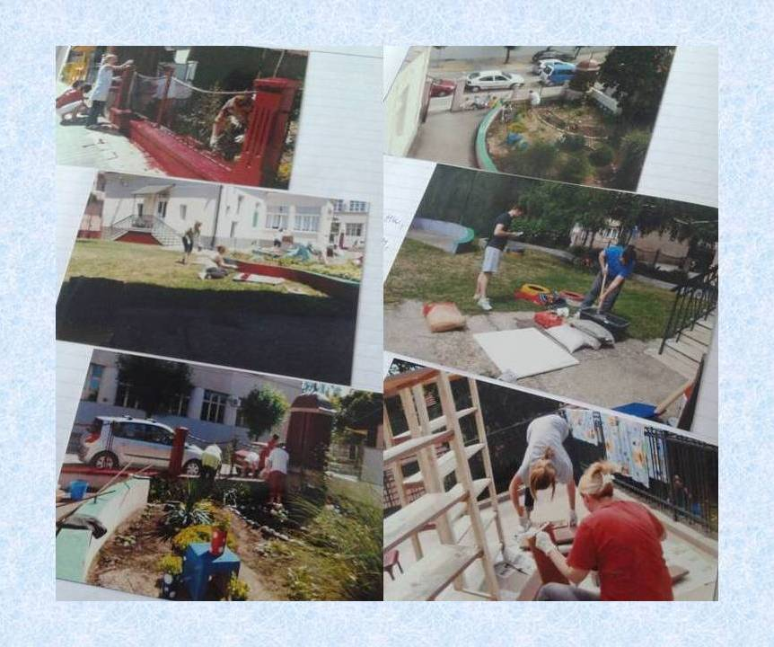
Сви смо засукали рукаве и кренули да оплеменимо простор, како вани тако и унутра. Маме, тате, баке, деке.. Они су несебично помагали, а нама је помоћ била драгоцена. Засадили смо цвеће, офарбали бетон и ограду, средили два пешчаника.. Стварали смо магију која нас и данас води у боље, лепше, занимљивије...

Slide 5
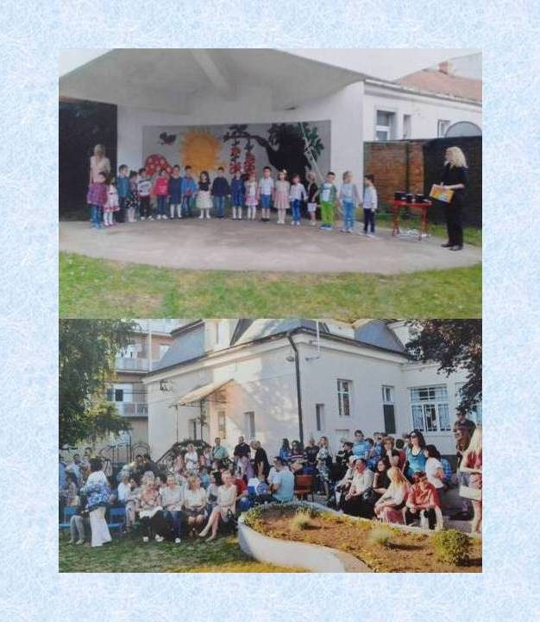
Наша летња позорница-место за најлепше приредбе, смех и сузе радоснице. Место са ког сваке године испратимо једну генерацију предшколаца, будућих првака. Мало ко зна да је баш то место Др Настићу била коњушница..

Slide 6
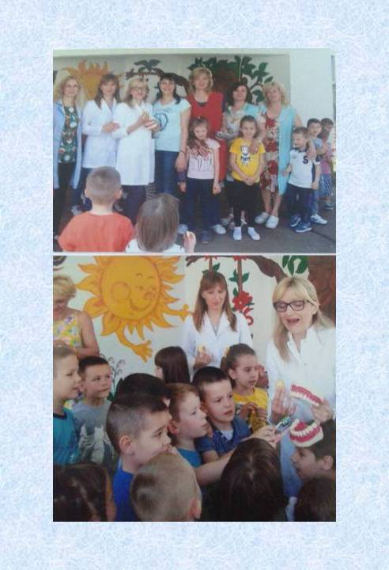
Позорница нам служи и за глуму, за физичке активности у неповољним временским условима, али и за презентације, као на слици када нам је гост био стоматолог у недељи здравих зуба..

Slide 7
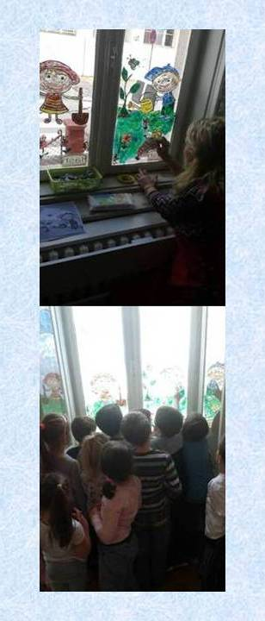
ЛЕГЕНДА О ПРОЗОРУ каже да су људи у џаковима покушавали да изнесу мрак из куће. Наишао је Свети Сава и питао их шта то раде. Рекоше му да већ три дана покушавају изнети мрак из куће. Свети Сава им рече да морају направити прозоре и показа им како се то ради. Тако су људи добили СВЕТЛОСТ у кући...
Моја колегиница Смиља и ја се трудимо да у наше собе улази весела светлост, а ни случајни и намерни пролазници не остају имуни на њих..
Не знам да ли више уживамо док стварамо слике на прозорима или на крају када све добије своју целину. Деца подједнако уживају и коментаришу..

Slide 8
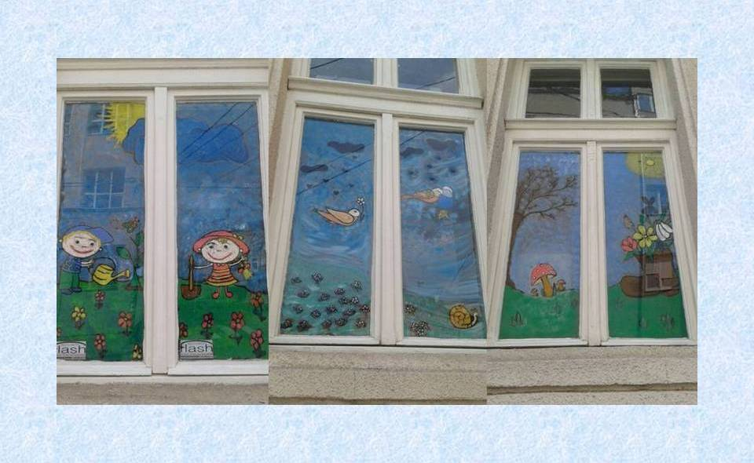
Пролеће је стигло, све на ноге дигло..

Slide 9
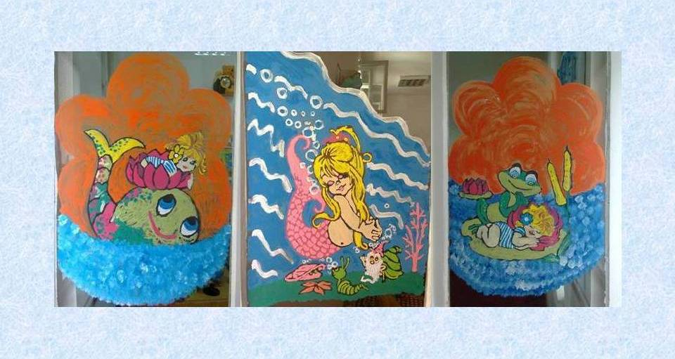
На реци – Момчило Тешић
Ведри дани, млака река децу чека.
И дочека!

Slide 10
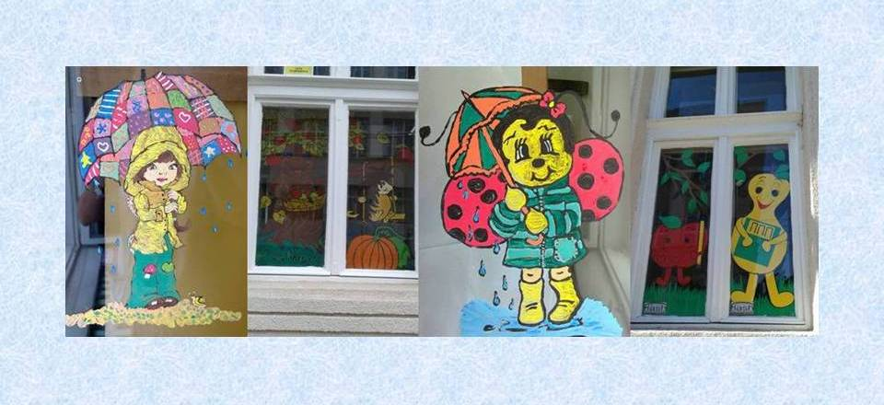
Хвала јесени – Ј.Ј. Змај
Ево, драга дечице, воћа свакојака, грожђа бела, грожђа црна, јабука и крушака!

Slide 11
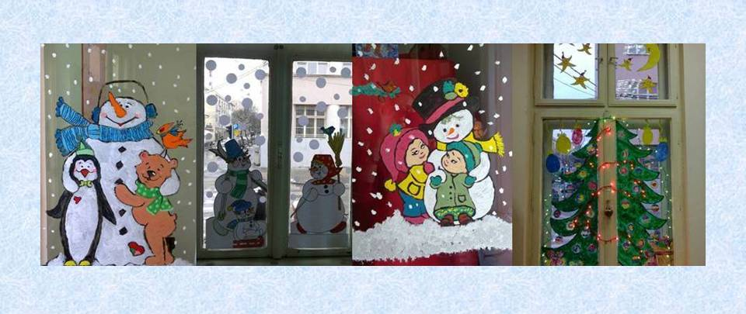
Весници зиме – Сретен Станчевић
Свако се дете снегу беломе смешка кад види на улици веселог снешка кад угледа лепе пахуље нежне кад почну зимске чаролије снежне.

Slide 12
ЛЕГЕНДА:
- www.nataveljkovic.edu.rs
-лични извори (фотографије и песмарица)

